Slide 1
Таъминоти ташкили-техникии имтиҳони маъмурӣ
Маркази тестӣ

Slide 2

Тартиби таъминоти
ташкили-техникии имтиҳони маъмурӣ
Тайёрӣ
1.Ҷойгиркунии донишҷӯ - фан
Ташкили фаъолияти соҳибкорӣ
823
Физикаи меъморӣ
2709
Асосхои назарияи электротехника-1
694
Архитектоникаи фигураҳои ҳаҷмӣ
1238
Консепсияи табиатшиносии муосир
877
Математикаи олӣ
18

Slide 3
Тартиби таъминоти
ташкили-техникии имтиҳони маъмурӣ
Тайёрӣ
2.Омодасозии руйхати донишчуён
Руйхати иштирокчиёни имтихони маъмури барои сапт шудан дар нуктахои кабули имтихон дар асоси накшагири дар базаи маълумотхо омода мегардад;
Руйхатхо дар интерфейси деканхо ду руз пеш аз имтихон чойгир карда мешаванд;
Дар хамон руз руйхатхо дар тахтаи маълумотии факултетхои донишкада чойгир карда мешаванд.

Slide 4
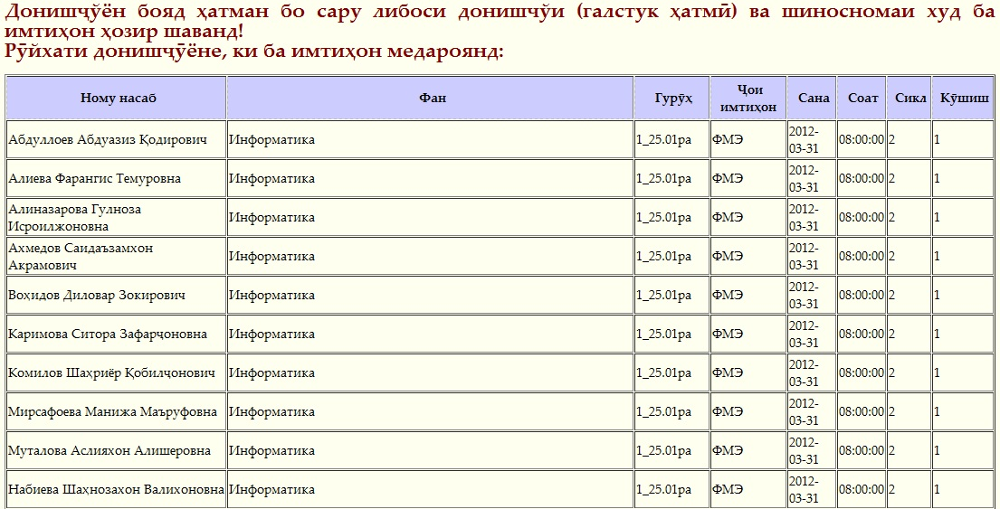
Тартиби таъминоти
ташкили-техникии имтиҳони маъмурӣ
Тайёрӣ
2.Омодасозии руйхати донишчуён

Slide 5
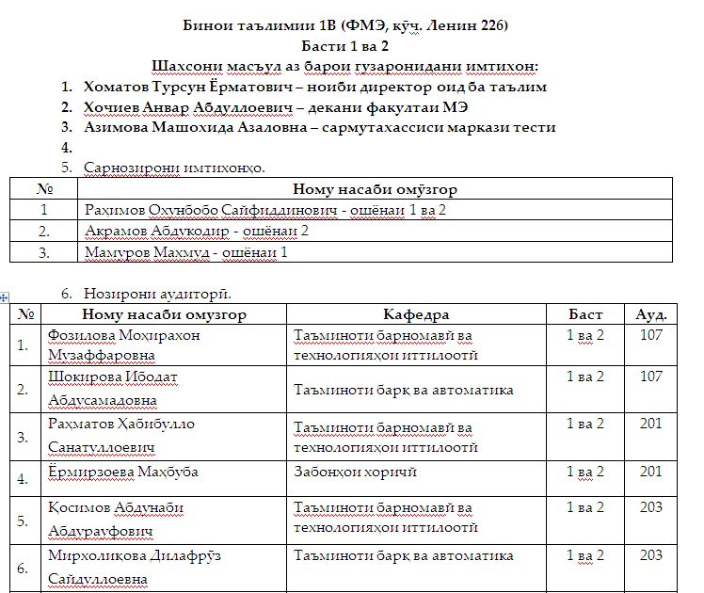
Тартиби таъминоти
ташкили-техникии имтиҳони маъмурӣ
Тайёрӣ
3.Омодасозии руйхати шахсони масъул барои гузаронидани имтиҳони маъмурӣ

Slide 6
Тартиби таъминоти
ташкили-техникии имтиҳони маъмурӣ
Тайёрӣ
4. Таркиби маводхои имтихони
Варакаи хозиршави
Вариантхои супориш;
Варакахои чавоби;
Контейнерхо.

Slide 7
Тартиби таъминоти
ташкили-техникии имтиҳони маъмурӣ
Тайёрии пунктхои кабули имтихон ПКИ(факултетхо)
Барои тайёрии ПКИ деканҳои факултетҳо масъуланд.
1.Ракамгузории аудиторияхо, чойхои нишатс дар аудиторияхо
2. Таъминоти штаб
3. Охрана ва утоки духтур
4.Воситахои оташпахшкуни

Slide 8
Гузаронидани имтиҳони маъмурӣ
Дар вакти имтихон дар НКИ гайр аз иштирокчиёни имтихон бояд хузур дошта бошанд:
декани факултет ва ёрдамчихои у;
намояндаи маъмурияти донишкада;
намояндаи маркази тести;
нозирон дар аудиторияхо;
навбатдорон дар ошёнахо.

Slide 9
Гузаронидани имтиҳони маъмурӣ
Сардори НКИ:
хангоми хозиршавии намояндаи маркази тести маводхои имтихониро кабул менамояд;
45 дакика пеш аз огози имтихон ба ёрдамчихои худ супориш медихад, ки руйхати иштирокчиёни имтихон, аудиторияхо ва чойхои нишасти онхороро дар тахтаи маълумоти чойгир намоянд ва НКИ барои рох додан ба имтихон кушояд;
дар аудиторияи махсус нозирони аудиториро чойгир менамояд;
барои нозирон инструктаж мегузаронад (корхои фахмондадихи);
Аз руи руйхати тасдикшуда нозиронро ба хар аудитория ду нафари равона мекунад;
На дер аз 15 дакика то огози имтихон маводхои имтихониро таксим мекунад.

Slide 10

Тартиби таъминоти
ташкили-техникии имтиҳони маъмурӣ
Тартиби рох додани иштирокчиёни ИМ дар аудиторияхо:
Яке аз нозирон дар назди
даромади аудитория истода,
шиноснома донишчуён ва
маълумотро бо варакаи хозиршави
тафтиш мекунад.
Нозири дуюм дар аудитория
истода донишчуёнро аз руи
руйхати мавчуда чо ба чо
мекунад ва назорат мекунад,
асбобхои изофи дар чои махсус
гузошта шаванд.
Дар холати набудани шиноснома донишчу ба имтихони маъмури рох дода намешавад, ва ин холат дар варакаи хозиршави кайд карда мешавад

Slide 11
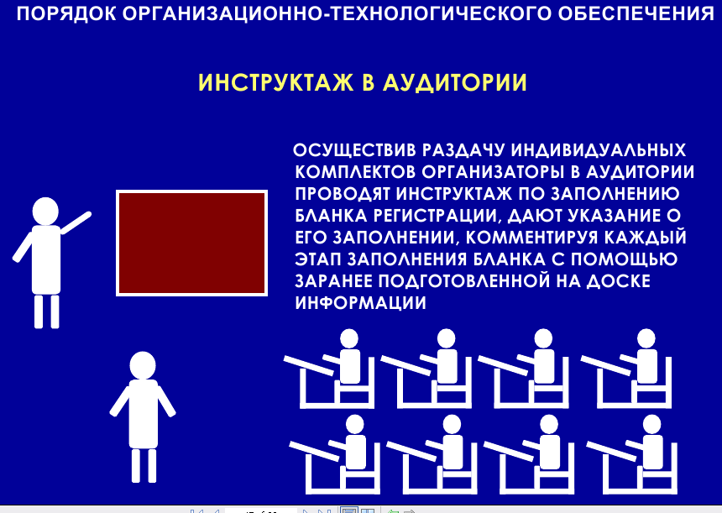

Slide 12
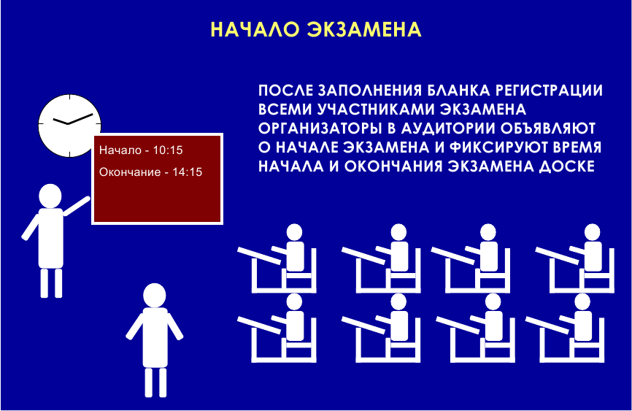

Slide 13
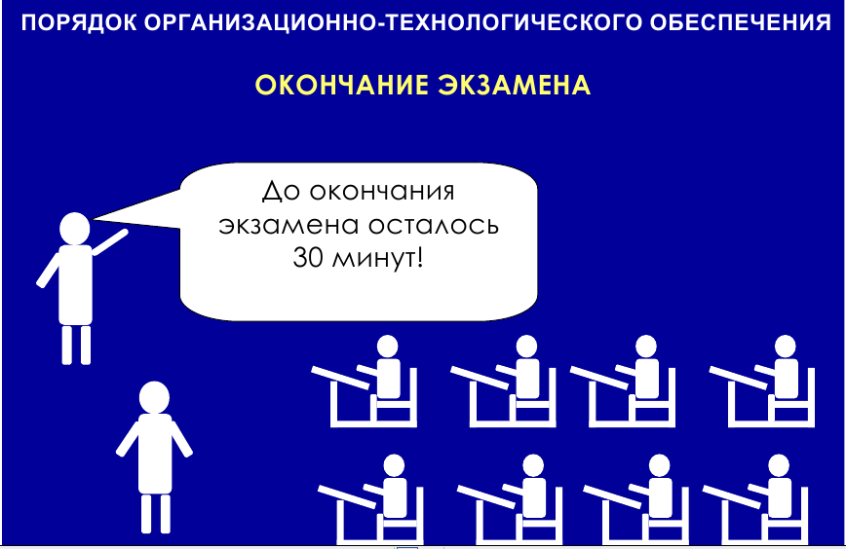

Slide 14
Ба нозирон манъ карда шудааст
Бе сабаби узрнок тарх намудани аудитория дар вакти имтихон;
Хамрохи худ доштани лавозимоти алока ва техники;
Шархи саволу чавоби иштирокчиёни имтихон.

Slide 15
Ба донишчуён манъ карда шудааст
Сухбаткуни, аз чойхои худ хестан, ба дигар чой нишастан;
Ивазкунии маводхо ё дигар асбобхо, истифодаи телефони мобили, воситахои хисобкуни ва справочниками ;
Дар коридорхои корпус бе хамрохи мутасаддиён гаштугуор кардан.

Slide 16
Рондани донишҷӯ аз имтиҳон
Хангоми вайрон намудани коидаву тартиби имтихон супори нозирон хукук доранд онхоро аз имтихон ронда намоянд;
Нозирон бо хамрохи мутахассиси маркази тести санад оиди рондашавии донишчуро тартиб медиханд ва дар варакаи хозиршави кайд мекунанд;
Дар холати рондашави аз имтихон донишчу хукук дорад дар хамон руз оиди вайроншавии тартиби мукарраршудаи имтихонсупори арз намояд;
Варакахои имтихонии донишчуи ронда шуда бо хамрохи варакахои дигар донишчуён ба коркард равона карда мешавад.

Slide 17
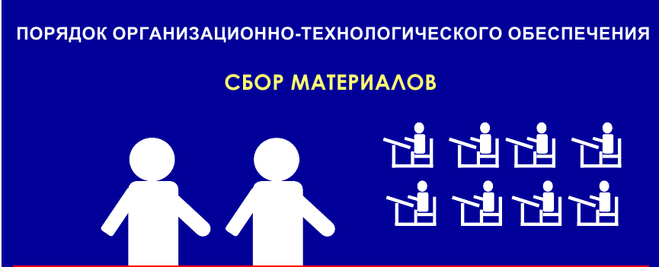
Варакаи хозиршави
Варакаи чавобии №1
Варакаи чавобии №2
Варианти
супориш

Slide 18
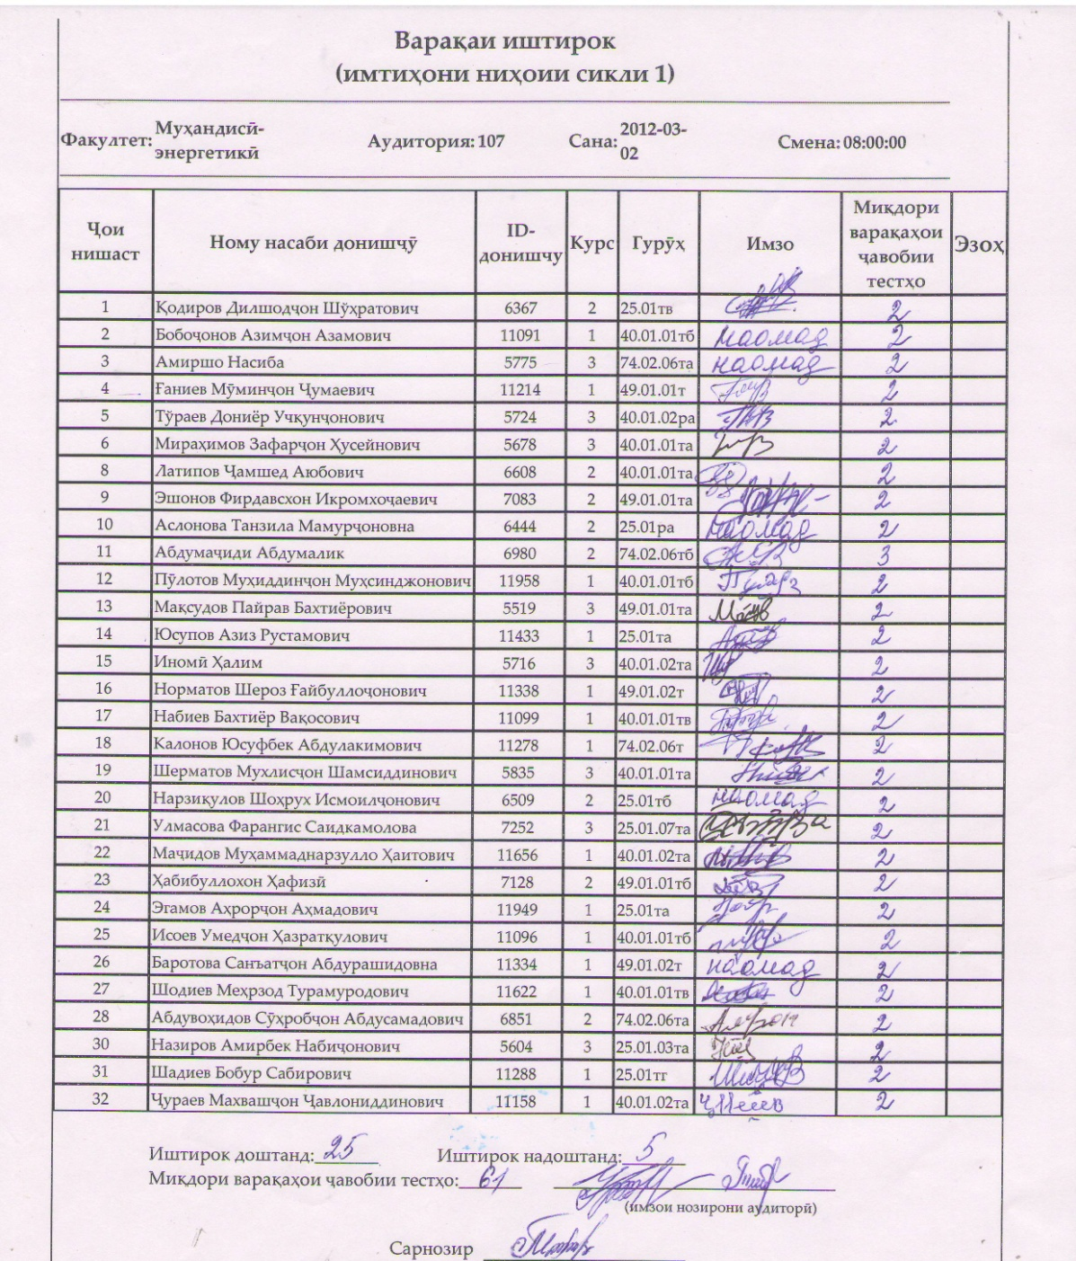
Тарзи пуркунии варакаи хозиршавӣ

Slide 19
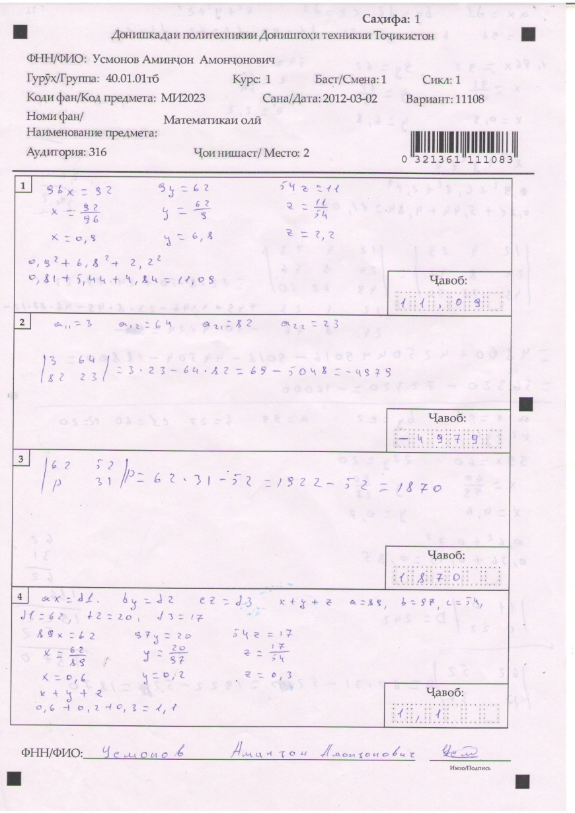
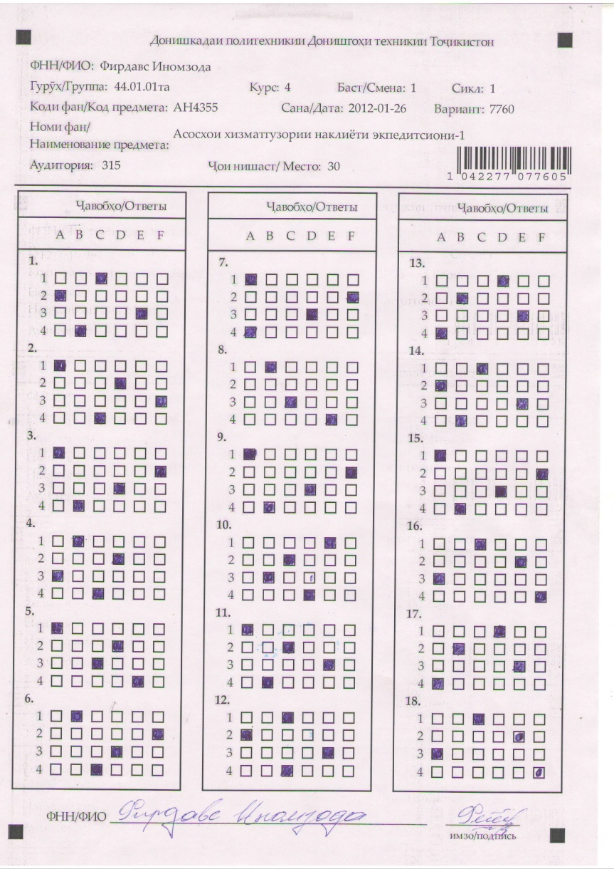
Тарзи пуркунии варакахои чавобӣ

Slide 20
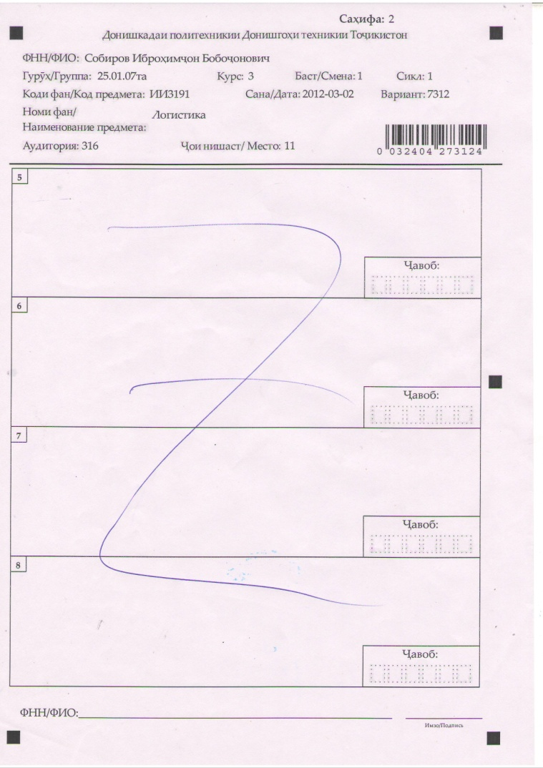
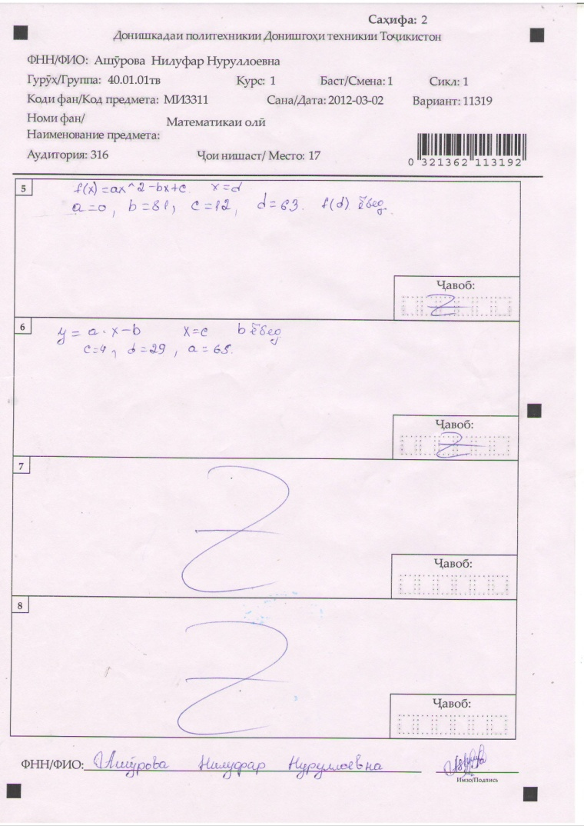
Тарзи Z гузори

Slide 21
Ҷамъи маводҳои имтиҳони маъмурӣ
Варакахои чавоби шуморида шуда аз руи тартиб чо ба чо мешаванд, микдори онхо дар варакаи хозиршави нишон дода шуда дар папкахои махсус чамъ карда мешаванд.
Вариантхо супоришхо дар алохидаги чамъ мешаванд.
Нозирон маводхоро ба мутахассиси маркази тести месупоранд, онхо дар навбати худ дурустии чобачошавии онхоро тавтиш намуда имзо мекунанд.

